Slide 1
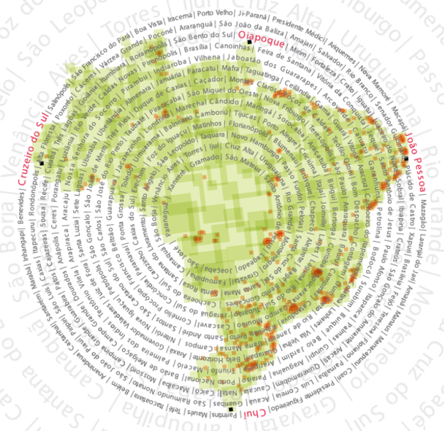

MESA BRASIL SESC:
O PAPEL TRANSFORMADOR NO COMBATE À FOME E DESPERDÍCIO DE ALIMENTOS

Slide 2
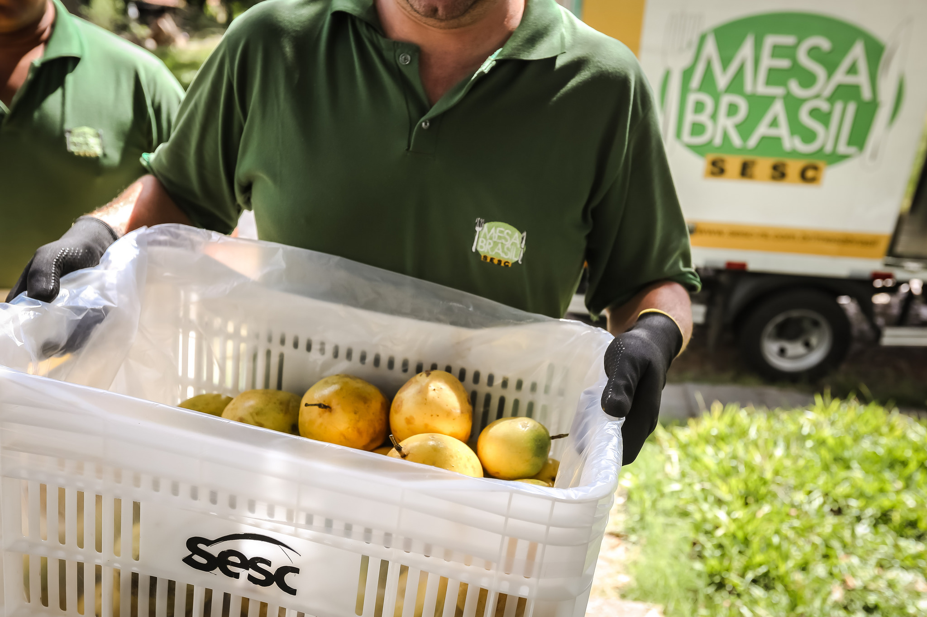

Mesa Brasil Sesc
Rede Nacional de Banco de Alimentos, que atua no cenário de SAN, captando alimentos excedentes ou fora dos padrões de comercialização, visando o combate à fome e ao desperdício de alimentos e que realiza ações educativas na perspectiva de formação de conhecimento e fortalecimentos institucional.

Slide 3
1,6 milhão de pessoas atendidas
547 cidades
26 estados brasileiros + DF
529 funcionários
91 unidades

Slide 4
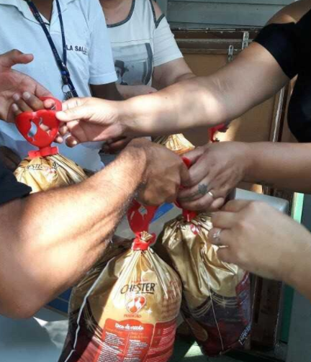
5.890 entidades assistidas
3.110 doadores
700 voluntários

Slide 5
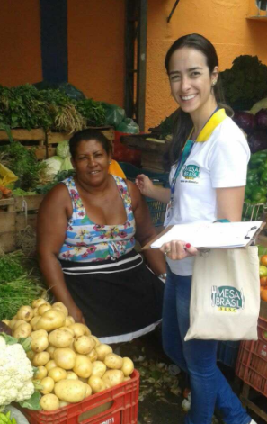
Resultados mensais
3,4 milhões de quilos de alimentos distribuídos
176 ações educativas
5.200 multiplicadores

Slide 6
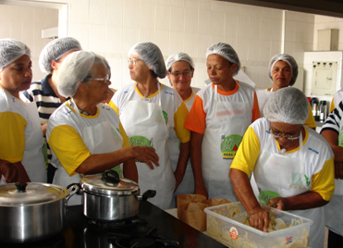
Ações Educativas
Desenvolvimento de capacidades
Diálogo entre os diversos grupos sociais
Compartilhamento de práticas e saberes
Interconexão de valores e culturas
Fortalecimento dos direitos sociais

Slide 7
DESAFIOS
Atuação integrada
Captação de parcerias estratégicas
Ampliação do voluntariado
Sustentabilidade

Slide 8
Ana Cristina Barros
abarros@sesc.com.br

Slide 9
